Slide 1
About Bigdata System Product

Slide 2
Content
大数据定义与技术挑战
产业生态分析

Slide 3
大
数
据
定
义
机
遇
技
术
挑
战
产
业
生
态
与
价
值
链
技
术
挑
战
产
业
生
态
技术介绍 → 产业分析 → 产品定位 → 产品规划 → 开发规划 → 迭代产品

Slide 4
Technical Challenges

Slide 6
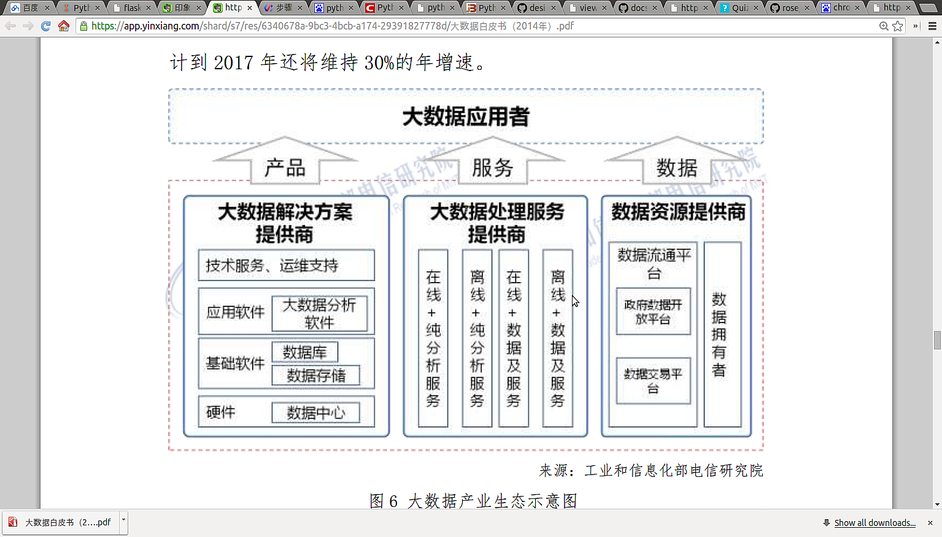
大数据产业生态

Slide 7
大数据与云计算
基础设施使用权与所有权
权利与责任（IaaS,PaaS,SaaS）

Slide 8
大数据与云计算
SaaS
大数据
EC2+AWS Marketing
PaaS
IaaS
EC2+AWS Marketing

Slide 9
我们的定位
大数据解决方案提供商

Slide 10
大数据解决方案提供商
私有云大数据解决方案
国外：Cloudera, Hortonworks , MapR, Pivotal ,Adatao
国内：Transwarp, Huawei
公有云大数据服务
国外: Amazon EMR, Google GCE, Pivotal Bigdata,
国内: Aliyun ODPS,
Notes:
大数据初创企业Adatao日前完成由 Andreessen Horowitz, Lightspeed Venture Partners 和 Bloomberg Beta 领投的 1300 万美元 A 轮融资.Adatao 的软件基于 Spark 内存数据处理架构，以加快数据处理速度。Adatao 的用户界面简单易用，使用 Apache Spark，用户能够查看连接到 Adatao 的任何数据，并可以请数据库工程师通过机器学习算法，找出数据背后可能隐藏的因果关系。Adatao 还允许多用户同时查看数据集，就像使用 Google Docs 一样。http://www.36kr.com/p/214427.html
Transwarp Data Hub（简称TDH）是国内落地案例最多的一站式Hadoop发行版, 是国内外领先的大数据基础软件，比开源Hadoop2版本快10倍到100倍（基于Spark,http://bbs.chinahadoop.cn/plugin.php?id=docswf_wk:view&docid=227）

Slide 11
大数据私有云与公有云

Slide 12
私有云大数据解决方案特点
Hadoop
Spark

Slide 13
公有云大数据服务特点

Slide 14
大数据产品思考
基于Ambari, 扩展集群管理平台
参考HUE，发展大数据分析平台
重点发展Spark.

Slide 15
大数据产品建设规划
大数据
部署管理平台
与
数据分析平台

Slide 16
大数据平台主要功能
批处理（MapReduce）
交互分析(Interactive SQL)
Search
Database (NoSQL)
Stream Processing

Slide 17
大数据平台概述
私有云
公有云

Slide 18
数据源
数据采集
与
预处理
数据存储
系统
数据分析
系统
应用与展示
集群供给、监控与管理系统
基础设施

Slide 19
OCDP
集群管理工具
交互分析引擎
(SQL)
实时在线数据
处理引擎
离线分析引擎
Product Stack
大数据存储与资源调度
（HDFS, HBASE，YARN）
数据收集（Sqoop,Flume,Falcon...）

Slide 21
OCDP 来源
开源项目
HDP
私有服务
提供安装包
使用整理
OCDP
能被自动部署管理

Slide 22
RoadMap
集群提供
监控
管理
数据
与
应用
管理
Hadoop
核心
维护
开发
Hadoop
核心
维护
开发
Hadoop
核心
维护
开发

Slide 23
大数据服务落地方案

Slide 24
定位

